Slide 1
Uvod u TYPESCRIPT
Tipiziran JavaScript kod

Slide 2
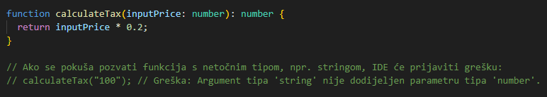
TYPESCRIPT-osnove
Što je TypeScript?
Nadskup JavaScript-a:
TypeScript je JavaScript s dodatnim sintaksama za tipove.
Izgled koda je vrlo sličan JavaScript-u, ali s dodatnim mogućnostima.
Dodatne značajke:
Uvođenje statičkog i striktno tipiziranog koda.
Pomaže u otkrivanju grešaka u ranoj fazi razvoja.
Kompatibilnost s JavaScript-om: Sva znanja iz JavaScript-a se primjenjuju jer je TypeScript samo proširenje jezika.
Nakon kompajliranja, TypeScript se pretvara u čisti JavaScript.

Slide 3
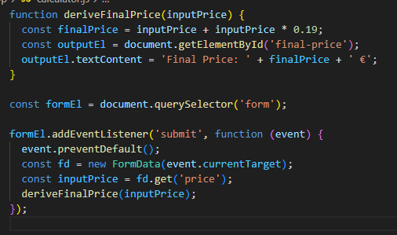
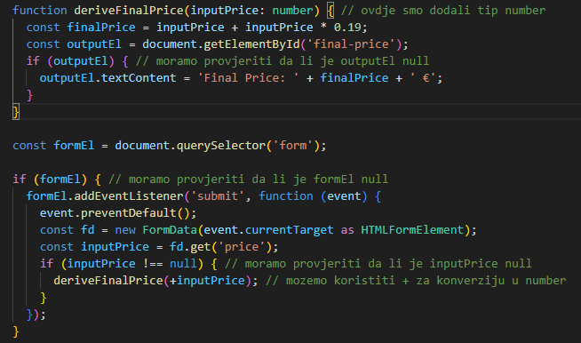
TYPESCRIPT-osnove
JS
TS
Rano otkrivanje grešaka:
Pomaže u sprječavanju tipičnih grešaka prije pokretanja koda.
Povećana čitljivost i održavanje:
Jasno definirani tipovi olakšavaju razumijevanje i održavanje koda.
Poboljšana podrška za alate:
Odlična integracija s modernim editorima poput VS Code, što povećava produktivnost.

Slide 4

TYPESCRIPT-Kompajliranje
Kôd Ne Radi Izravno u Pregledniku:
TypeScript datoteke (.ts) se ne mogu direktno pokrenuti u pregledniku.
Za izvođenje, potrebno je kompajlirati TypeScript u čisti JavaScript (.js)
Kompilacijski Proces:
Koristi se TypeScript kompajler (tsc) za pretvaranje .ts datoteka u .js datoteke

Slide 5
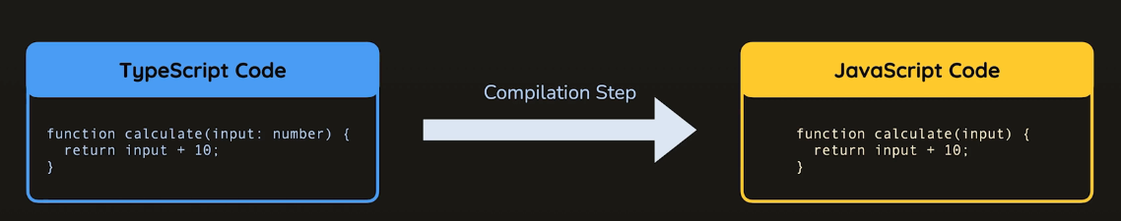
TYPESCRIPT-Kompajliranje
Važnost Kompilacije:
Kompilacija uklanja TypeScript specifične značajke (npr. eksplicitna dodjela tipa) te pretvara kod u standardni JavaScript koji se može pokrenuti u pregledniku ili drugim JavaScript okruženjima.
Greške u TypeScript kodu se mogu otkriti već u editoru, a ponovo prilikom kompajlacije, što olakšava ispravljanje problema prije pokretanja aplikacije

Slide 6
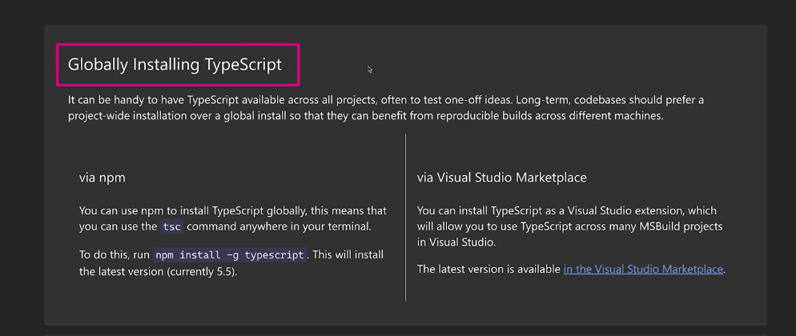

TYPESCRIPT-Kompajliranje
👉 Ova komanda ce izgenerirati .js file koji je povezan sa nasim index.html
👉 Kada je kod kompajliran mozemo pokrenuti nas websajt
Notes:
https://nodejs.org/en

Slide 7

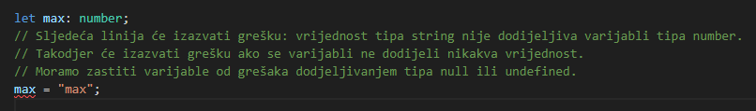
TYPESCRIPT-TIPOVI
Eksplicitno Definiranje Tipova:
TypeScript omogućava dodavanje tipova varijablama i parametrima.
Time se jasno specificira koji tip vrijednosti se očekuje, što pomaže u otkrivanju grešaka prije izvođenja.
Ako varijabla nije inicijalizirana, preporuča se eksplicitno postaviti tip (npr. string, number, boolean).

Slide 8
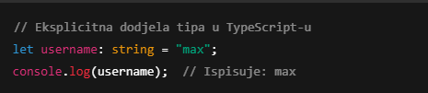

TYPESCRIPT-TIPOVI
Razlika u Pristupu:
TypeScript:
Omogućuje eksplicitno definiranje tipova pri deklaraciji varijabli, što pomaže u otkrivanju grešaka već tijekom pisanja koda
JavaScript:
Automatski određuje tip vrijednosti bez eksplicitne definicije.
Na primjer, korištenjem operatora typeof moguće je provjeriti tip varijable

Slide 9

TYPESCRIPT-TIPOVI
Kada Koristiti Eksplicitnu Dodjelu:
Koristite eksplicitnu dodjelu kada varijabla nije inicijalizirana odmah, kako bi TypeScript znao koji tip se očekuje.
Ako varijabla ima početnu vrijednost, dobro je osloniti se na inference, osim ako nemate specifičan razlog za eksplicitnu definiciju

Slide 10

VJEžba
Napiši TypeScript kod koji:
Deklarira varijablu firstName tipa string i dodijeli joj svoje ime.
Deklarira varijablu yearOfBirth tipa number i dodijeli joj godinu svog rođenja.
Izračuna trenutnu dob u varijabli currentAge tako da od 2025. (trenutna godina) oduzme yearOfBirth.
Ispiše u konzolu poruku:

Slide 11
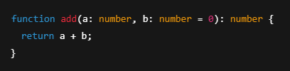
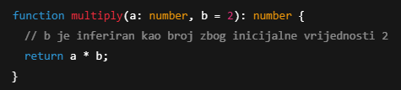
TYPESCRIPT-TIPOVI U FUNKCIJAMA
Ako parametar ili varijabla nema početnu vrijednost, eksplicitno navedite tip
Ako postoji početna vrijednost, preporučuje se osloniti na automatsko zaključivanje tipa osim ako nemate specifičan razlog da ga eksplicitno definirate

Slide 12
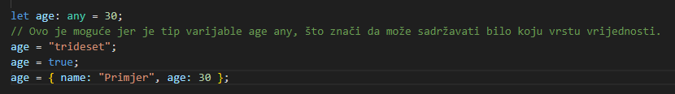
TYPESCRIPT – TYPE ANY
Ako varijabli dodijelite tip any, ona može prihvatiti bilo koju vrstu vrijednosti: broj, string, boolean, objekt, niz itd.
To omogućava fleksibilnost, ali istovremeno uklanja prednosti statičkog tipiziranja, vraćajući vas u "vanilla" JavaScript.
Preporučuje se koristiti any samo kao posljednju opciju kada nije moguće specificirati precizniji tip.

Slide 13
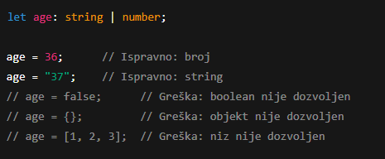
TYPESCRIPT – TYPE UNION
Prednosti Unije Tipova:
Omogućuje fleksibilnost, ali i dalje pruža sigurnost statičkog tipiziranja.
Precizno određuje koje tipove vrijednosti varijabla može prihvatiti, čime se smanjuje mogućnost grešaka u kodu.

Slide 14


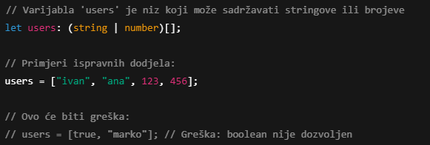

TYPESCRIPT – TYPE ARRAY

Slide 15

VJEžba
Trebate napisati funkciju naziva processItems koja prima jedan argument:
items — niz elemenata koji mogu biti ili brojevi ili stringovi.
Obrada svakog elementa
Funkcija treba vratiti novi niz iste duljine, pri čemu se svaki element transformira:
Ako je element broj, vratiti njegov kvadrat (npr. 5 → 25).
Ako je element string, vratiti isti tekst, ali sva slova velika (npr. "abc" → "ABC").

Slide 16
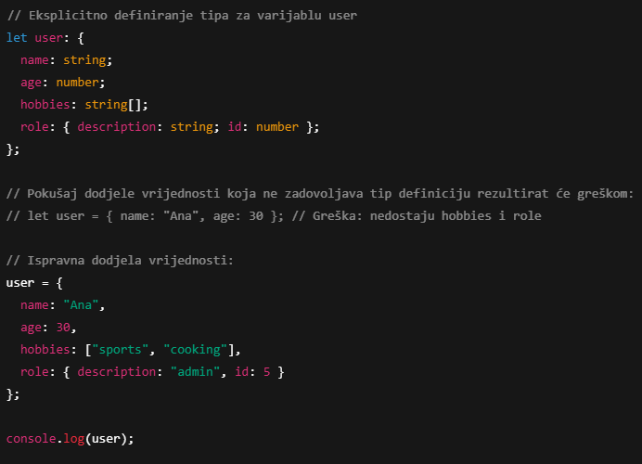
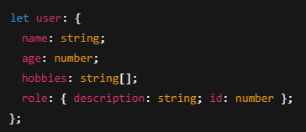

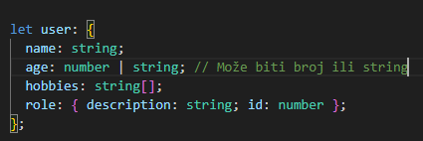
TYPESCRIPT – OBJEKTI
Automatsko zaključivanje tipova omogućava brzu inferenciju strukture objekata, ali eksplicitna definicija tipa pomaže kada se radi o složenijim strukturama
Unija tipova i ugnježđene strukture omogućuju precizno definiranje objekata s više obaveznih property-ja
Ova podrška omogućava da se greške otkriju već tijekom pisanja koda, čime se povećava pouzdanost i održivost aplikacija

Slide 17
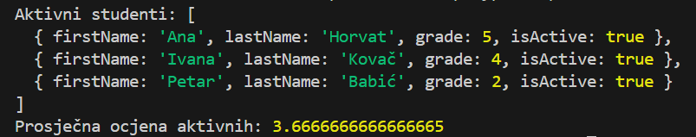
VJEžba
Definirajte sučelje Student koje ima polja:
firstName: string
lastName: string
grade: number (ocjena od 1 do 5)
isActive: boolean (oznaka je li student trenutno aktivan)
Napišite funkciju getActiveStudents koja:
Prima niz Student[]
Vraća samo one studente čije je isActive === true
Napišite funkciju calculateAverageGrade koja:
Prima niz Student[]
Računa i vraća prosječnu ocjenu (tipa number) svih aktivnih studenata (koristite prethodnu funkciju unutar nje)
Testirajte obje funkcije na primjeru niza studenata i ispišite rezultate u konzolu.

Slide 18
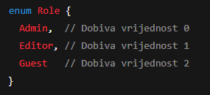
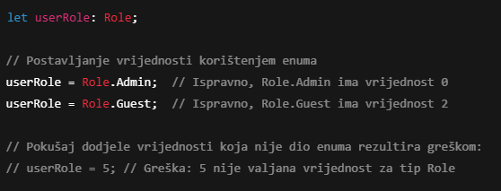
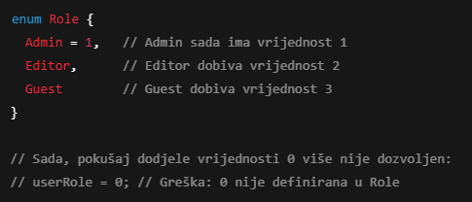
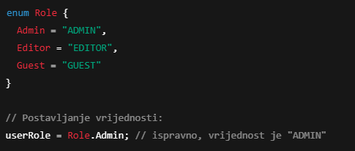
TYPESCRIPT – ENUM
Enum (enumeracija) predstavlja tip koji dopušta samo određene vrijednosti.
Pomoću enuma možete definirati, primjerice, korisničke uloge poput admin, editor i guest.

Slide 19
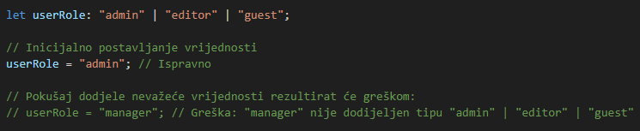
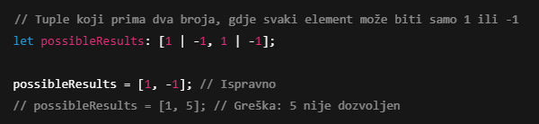
TYPESCRIPT – LITERALNI TIPOVI
Umjesto korištenja enuma, možete definirati da varijabla može imati samo određene konkretne vrijednosti.
Literalni tipovi omogućavaju specificiranje točnih vrijednosti (npr.admin) umjesto općih tipova (npr.string)

Slide 20

VJEžba
Definira enum Role Vrijednosti: Admin, Editor, Viewer.
Definira klasu User Javna svojstva: name: string role: Role Kreira primjer korisnika Napravite nekoliko instanci User s različitim ulogama. Spremite ih u niz users: User[].
Implementira funkciju getAdmins Potpis: (users: User[]) => User[]
Prolazi kroz svaki User u nizu i vraća samo one čija je role === Role.Admin.
Pozovite getAdmins(users) i ispišite u konzolu name svakog administratora.

Slide 21
TYPESCRIPT – ALIAS
Problem s Dugim Tip Definicijama:
Kombinacija literalnih i unijskih tipova može rezultirati vrlo dugim i ne preglednim tip definicijama.
Kopiranje iste definicije na više mjesta povećava rizik od grešaka ako se kasnije nešto promijeni.
Rješenje: Type Alias (Tip Prečac):
TypeScript omogućava kreiranje prilagođenih tipova pomoću ključne riječi type
Time jednom definirani tip možete koristiti na više mjesta u kodu, čime se smanjuje dupliciranje i povećava konzistentnost.

Slide 22
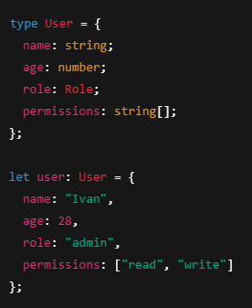

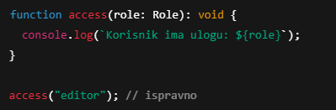
TYPESCRIPT – ALIAS

Slide 23
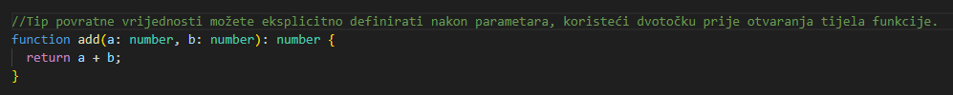
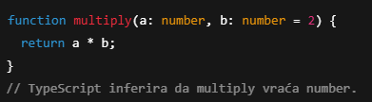
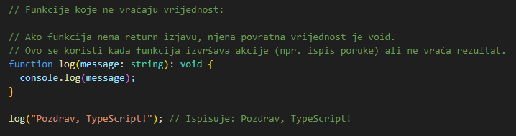
TYPESCRIPT – RETURN

Slide 24
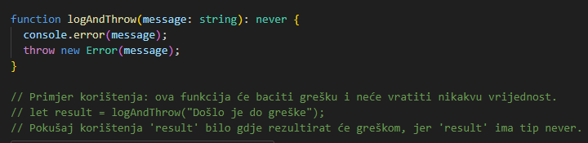
TYPESCRIPT – RETURN
never označava funkcije koje se nikada ne završavaju normalno, npr. zbog bacanja greške

Slide 25
TYPESCRIPT – FUNCTIONS AS VALUES
Funkcije kao vrijednosti: Omogućuju fleksibilno prosljeđivanje funkcija kao argumenata i pohranu u varijable.
Funkcijski tipovi: Pomažu specificirati točno što se očekuje od callback funkcija ili metoda unutar objekata, uključujući tipove parametara i povratnu vrijednost.
Praktična primjena: Koristite ovu sintaksu za osiguranje sigurnosti tipova, što poboljšava čitljivost i održavanje koda u TypeScript projektima.

Slide 26

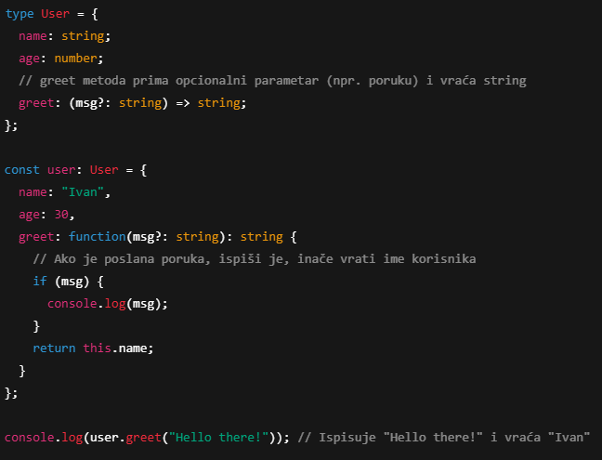
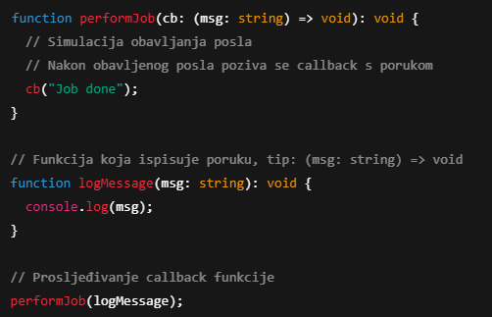
TYPESCRIPT – FUNCTIONS AS VALUES

Slide 27

VJEžba
https://docs.google.com/document/d/1ralSZEO09imqj37FaQmbcSF3e_MvwYh85gx2r2rty2E/edit?usp=sharing
Notes:
https://docs.google.com/document/d/1ralSZEO09imqj37FaQmbcSF3e_MvwYh85gx2r2rty2E/edit?usp=sharing

Slide 28
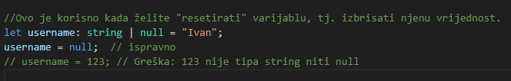
TYPESCRIPT – NULL & UNDEFINED
null - Definiran je kao tip koji dopušta varijabli da drži samo vrijednost
undefined - je poseban tip koji označava da varijabla nije inicijalizirana

Slide 29

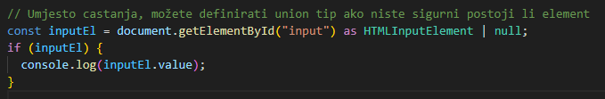
TYPESCRIPT – TYPE CASTING
Ugrađeni HTML tipovi u TypeScript-u omogućuju vam precizno tipiziranje DOM elemenata bez potrebe za ručnim definiranjem.
Type casting (npr. pomoću as HTMLInputElement) pomaže da specificirate očekivani tip vrijednosti iz funkcija poput getElementById, ali zahtijeva oprez.
Ako niste sigurni u postojanje elementa, koristite union tipove i provjeru null vrijednosti kako biste spriječili runtime greške.

Slide 30
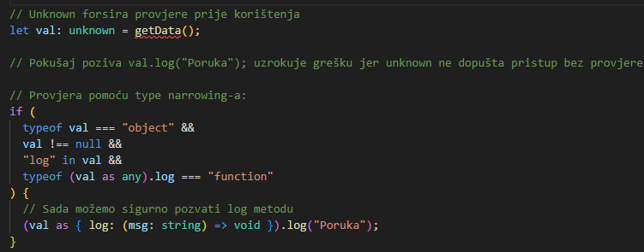
TYPESCRIPT – undefined
Unknown tip je sličan any tipu jer može sadržavati bilo koju vrijednost, no za razliku od any, on zahtijeva da se prije korištenja izvrše odgovarajuće provjere.
Time osiguravate da se operacije izvršavaju samo ako vrijednost zadovoljava očekivanu strukturu, čime se povećava sigurnost i pouzdanost koda.
Ovo je osobito korisno u generičkom kodiranju i razvoju biblioteka gdje struktura ulaznih podataka nije uvijek poznata unaprijed.

Slide 31

TYPESCRIPT – tsconfig.json
tsconfig.json datoteka je ključna za konfiguriranje TypeScript-a na razini projekta.
Default postavke su često dovoljne, ali možete ih prilagoditi prema potrebama vašeg projekta.
Za naprednije konfiguracije preporučuje se proučavanje službene dokumentacije.
Osnovne postavke, poput target i lib, ključne su za definiranje generiranog JavaScript koda i dostupnih globalnih tipova.
Napredne opcije su dostupne za specifične slučajeve, ali se u većini manjih projekata default postavke pokazuju kao dovoljne.
Alati poput Vite-a često automatski postavljaju optimalnu konfiguraciju, što olakšava početak rada s TypeScript-om.
Notes:
https://www.typescriptlang.org/docs/handbook/tsconfig-json.html
https://gist.github.com/mschwarzmueller/2ba4a82da34298d7a545269256ed6acf
https://maximilian-schwarzmueller.com/articles/making-sense-of-tsconfig-json/

Slide 32


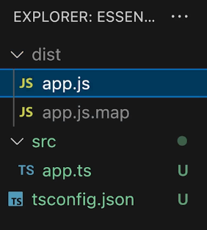

TYPESCRIPT – CONFIG COMPILING
Notes:
https://gist.github.com/dinoDuvnjak/d1a54e91ae92c8bb816344d2f7f90de1

Slide 33
VJEžba
VJEZBA - CAR
https://docs.google.com/document/d/1Wm_Juh3Zco8099CAztcyOX-93peJBqIJYnSOThXc_gs/edit?usp=sharing
Notes:
https://docs.google.com/document/d/1Wm_Juh3Zco8099CAztcyOX-93peJBqIJYnSOThXc_gs/edit?usp=sharing

Slide 34
VJEžba
VJEZBA - CAR
https://docs.google.com/document/d/1ST1o5wt0V1MHlCcKd9Y_aIfBeTxtWhEn6z8OwKQWaac/edit?usp=sharing
Notes:
https://docs.google.com/document/d/1ST1o5wt0V1MHlCcKd9Y_aIfBeTxtWhEn6z8OwKQWaac/edit?usp=sharing

Slide 35
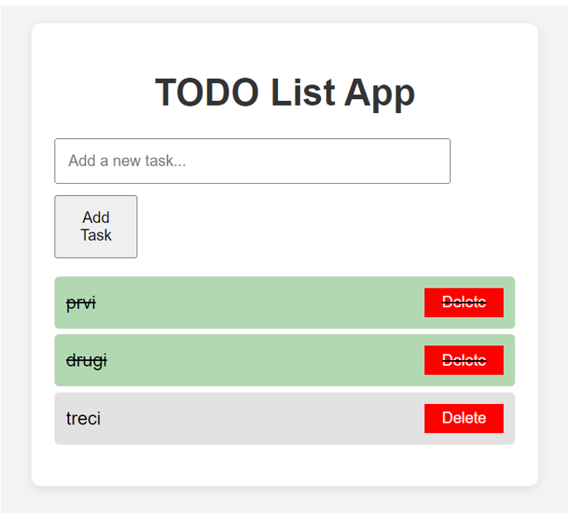
VJEžba
- Konvertirajte kod svoje TODO aplikacije iz JS u TS
- Koristite tsconfig.json - Koistite tsconfig --watch

